Slide 1
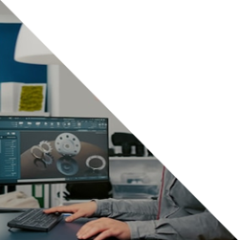
Desarrollo de producto y servicio
FLUJO PARA DESARROLLO DE PRODUCTOS EN ESPIRAL, Y PARA SISTEMAS COMPLEJOS
Oscar Eduardo Torres Fernández
Magíster en Administración de Empresas
educaccionvirtual@Gmail.com

Slide 2
Proceso de desarrollo del producto en espiral
Muchos ciclos de iteración
Planeación
Desarrollo del concepto
Diseño en el nivel sistema
Fabricación
Pruebas
Inicio de la producción
Revisión del proyecto
Diseño
Se utiliza para productos de rápida elaboración. Software y algunos productos electrónicos. Iteración: Se repiten los ciclos aprovechando el conocimiento validado de cada ciclo.

Slide 3
Proceso para desarrollo de productos con sistemas complejos
Diseño
Fabricación
Pruebas
Diseño
Fabricación
Pruebas
Planeación
Desarrollo del concepto
Diseño en el nivel sistema
Inicio de la producción
Revisión del proyecto
Diseño
Fabricación
Pruebas
Diseño
Fabricación
Pruebas
Son productos con muchas piezas móviles y varios subsistemas interactuando entre si. Aviones y automóviles por ejemplo. Cada sistema requiere un ciclo itinerante de diseño, fabricación y pruebas.

Slide 4
Desarrollo de producto y servicio
¡GRACIAS!
Suscríbete
Comparte

